Slide 1
Тетрис
Создали: Игнатов Н

Slide 2
Введение
Идея проекта:
Сделать копию одной из популярнейших игр в мире созданной в СССР.

Slide 3
Схема работы программы:
Открытие программы
Начало игры
Проверка условия: какая сейчас нажита клавиша
Выполнение определённых действий

Slide 4
Используемые библиотеки
Sys
Math
Pygame
Os
Random

Slide 5
Используемые классы
SpriteGroup
Sprite
Board
Figure
Figure_Sprite

Slide 6
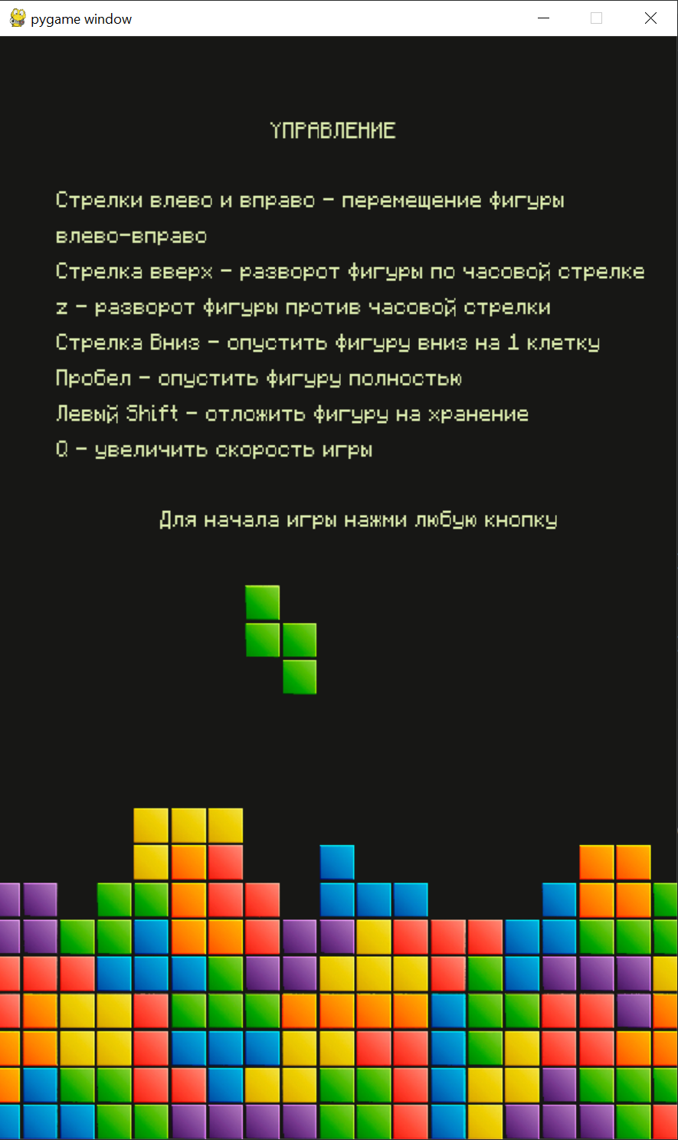
Интерфейс программы(Начало игры)

Slide 7
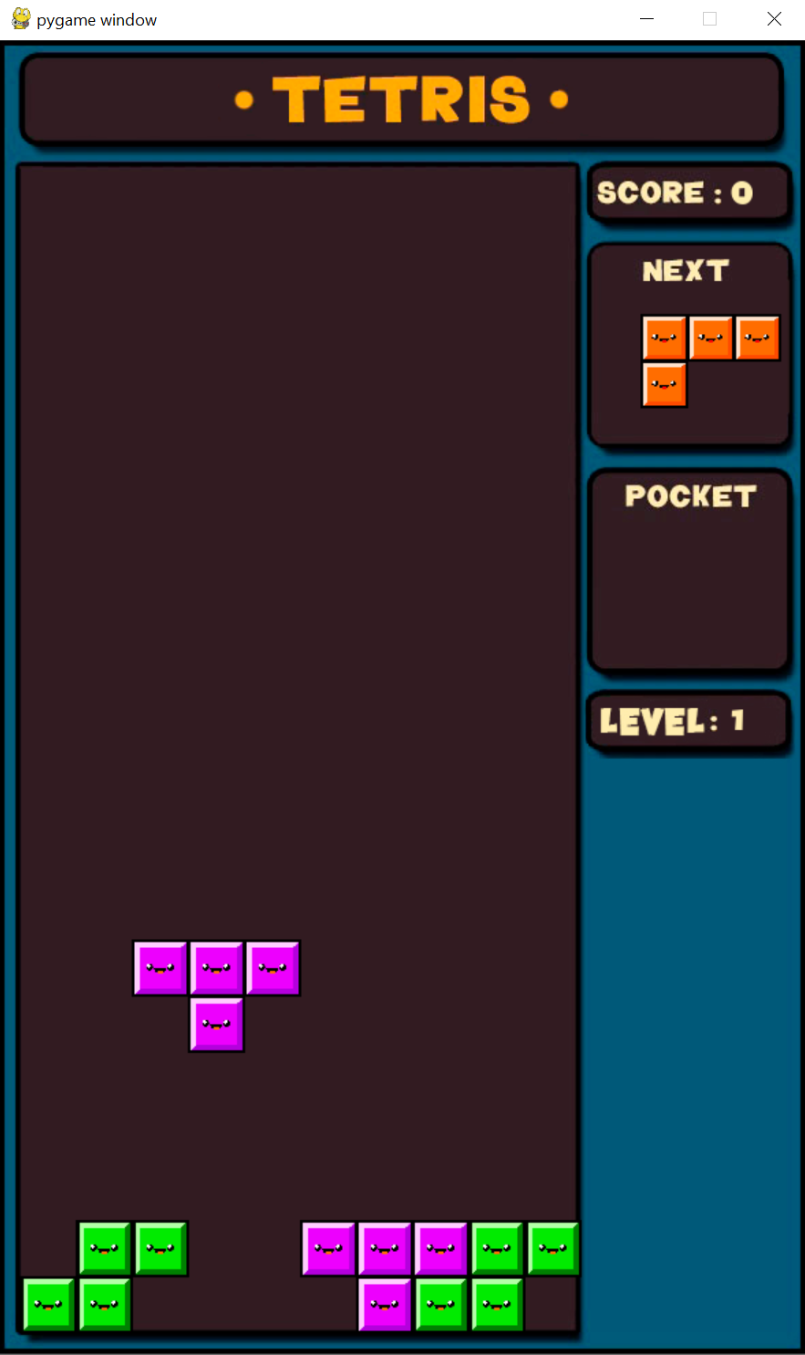
Интерфейс программы(процесс игры)

Slide 8
Спасибо за внимание!!!

